Slide 1
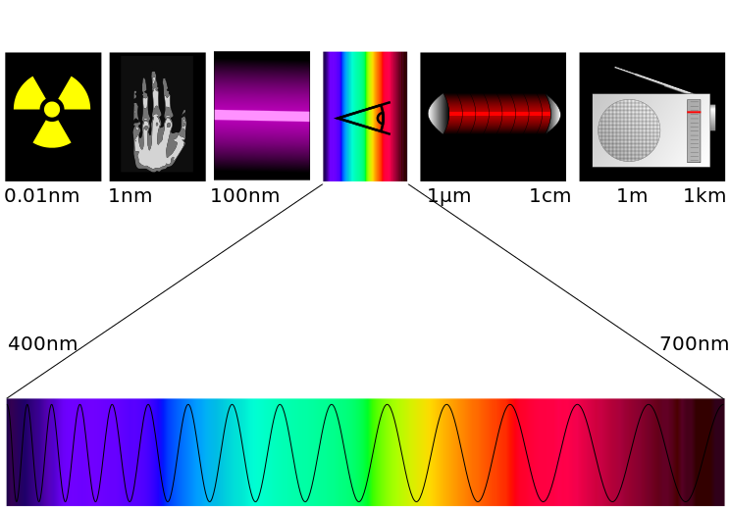
ОПТИКА
Розділ фізики, в якому вивчаються властивості, фізична природа світла
та його взаємодія з речовиною
Світло — електромагнітні хвилі видимого спектру.
У фізиці термін «світло» має дещо ширше значення і є синонімом до оптичного випромінювання, тобто включає в себе інфрачервону та ультрафіолетову області спектру.

Slide 2
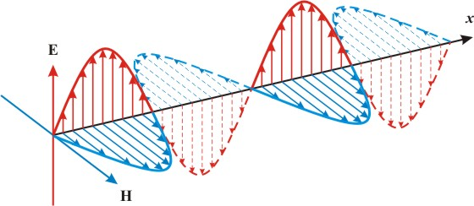
Електромагнітна хвиля

Slide 3
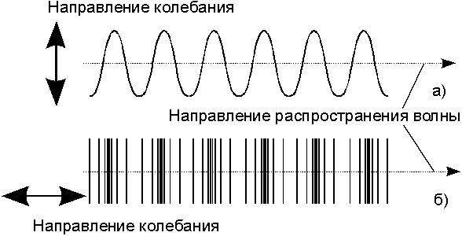
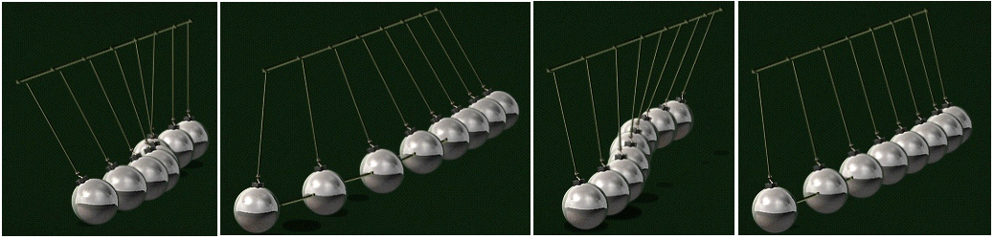
Поперечні і повздовжні хвилі

Slide 4
Геометрична оптика - розділ оптики, в якому вивчаються закони поширення світлових променів
Геометрична оптика розглядає світло, довжина хвилі якого мала в порівнянні з тими тілами, що впливають на хід променів.
В геометричній оптиці не розглядаються такі притаманні світлу явища, як дифракція й інтерференція.
Предмети, які впливають на розповсюдження променів — це прозорі й непрозорі поверхні, дзеркала й лінзи.
Принцип Ферма
Світло завжди поширюється шляхом, який займає найменший час
Світло поширюється прямолінійно

Slide 5
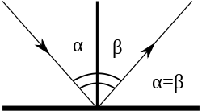
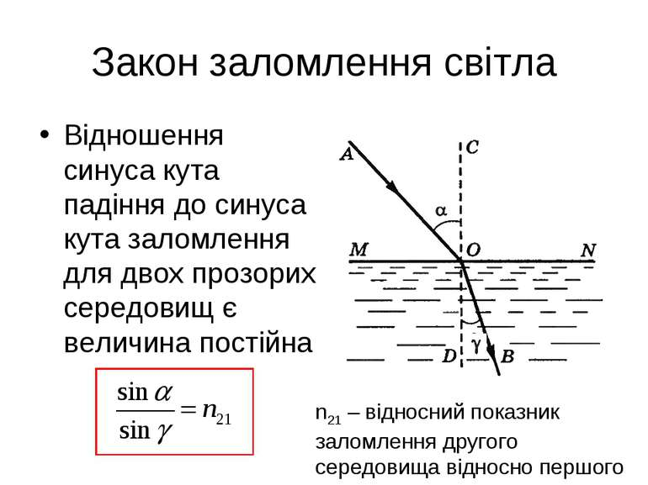
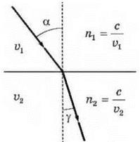
Закони відбивання світла
Промінь падаючий, відбитий та перпендикуляр, проведений у точку падіння лежать в одній площині.
Кут падіння = куту заломлення

Slide 6
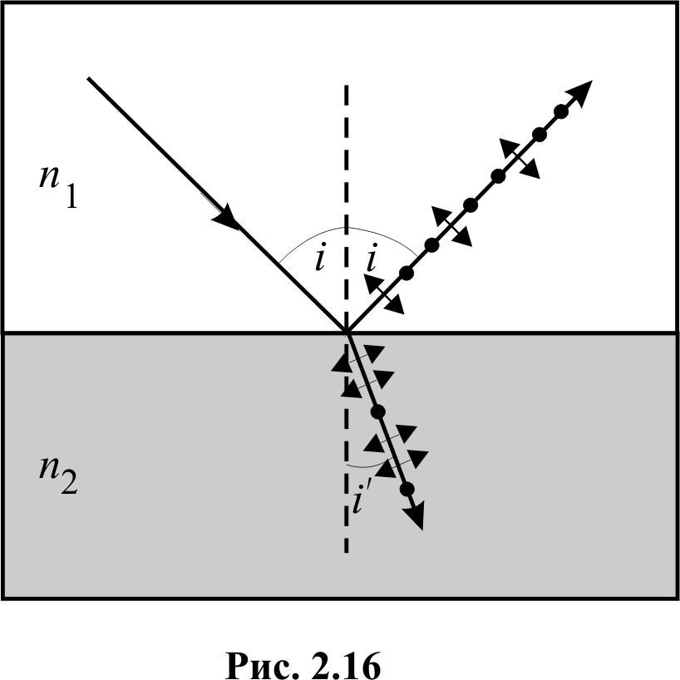
Часткове відбивання променя

Slide 7
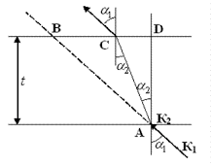
Проходження променя через плоскопаралельну пластину

Slide 8
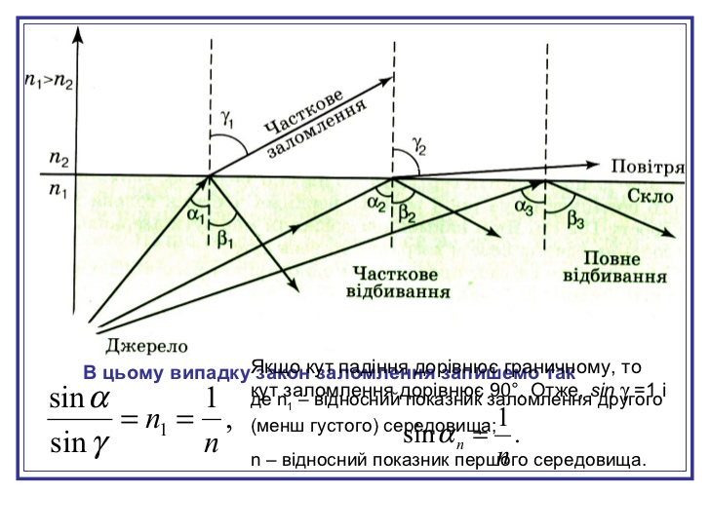
Граничний кут відбивання

Slide 9
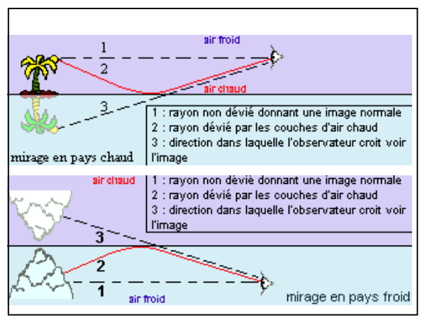
Міраж або марево — явище аномального заломлення світла в атмосфері, при якому крім предметів в їхньому дійсному положенні, з'являються також їхні уявні зображення, які є результатом внутрішнього відбиття в атмосфері.

Slide 10
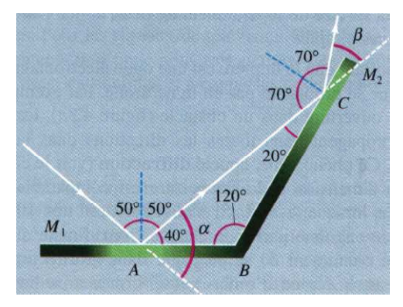
Хід променя у дзеркалі

Slide 11
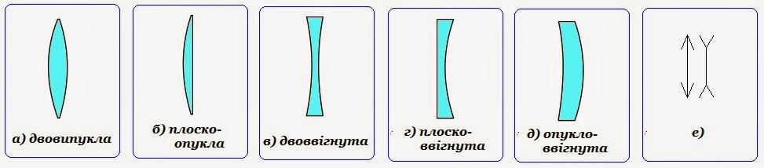
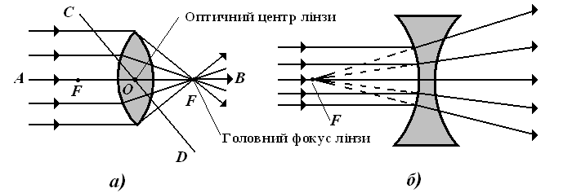
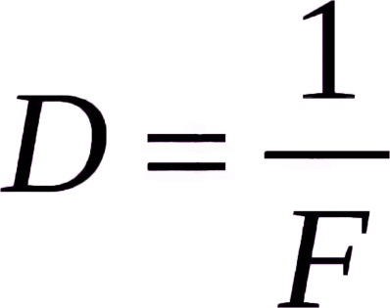
Лінзи
Головна
оптична
вісь

Slide 12
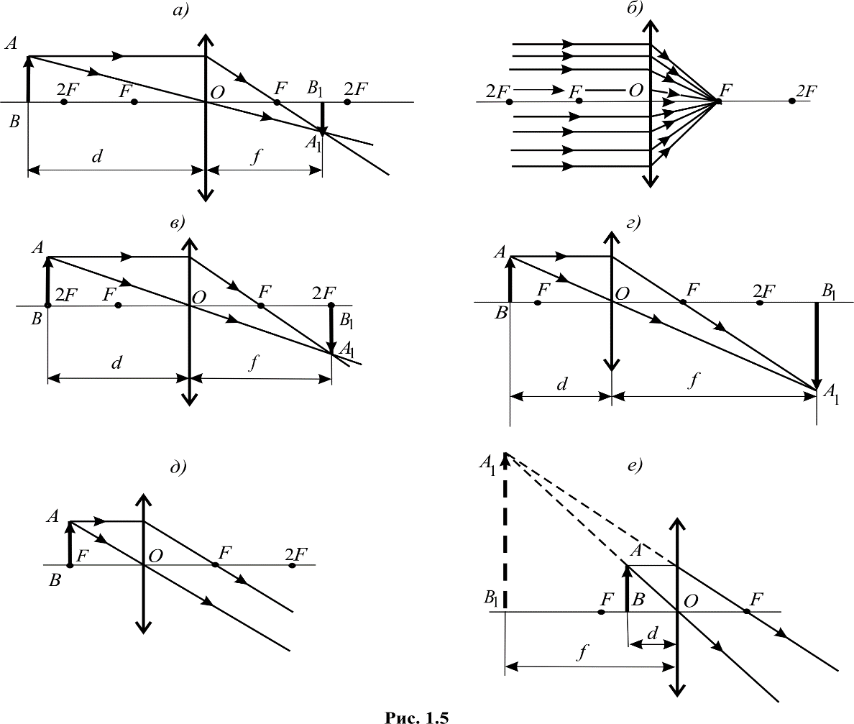
Хід променя через плоску ЗБИРАЛЬНУ лінзу

Slide 13
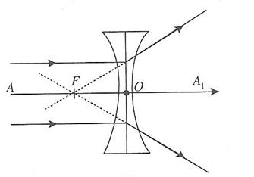
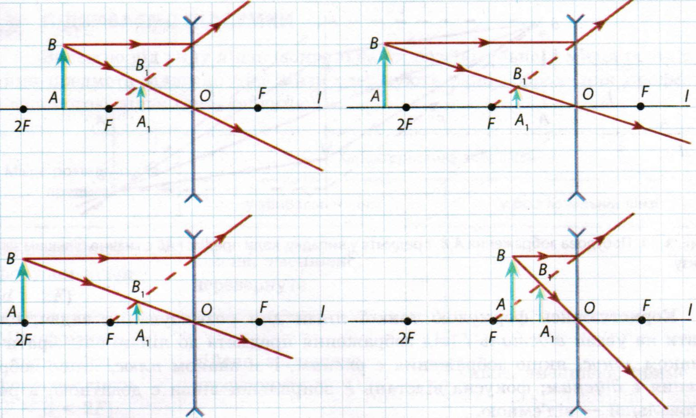
Хід променя через плоску
РОЗСІЮВАЛЬНУ лінзу

Slide 14
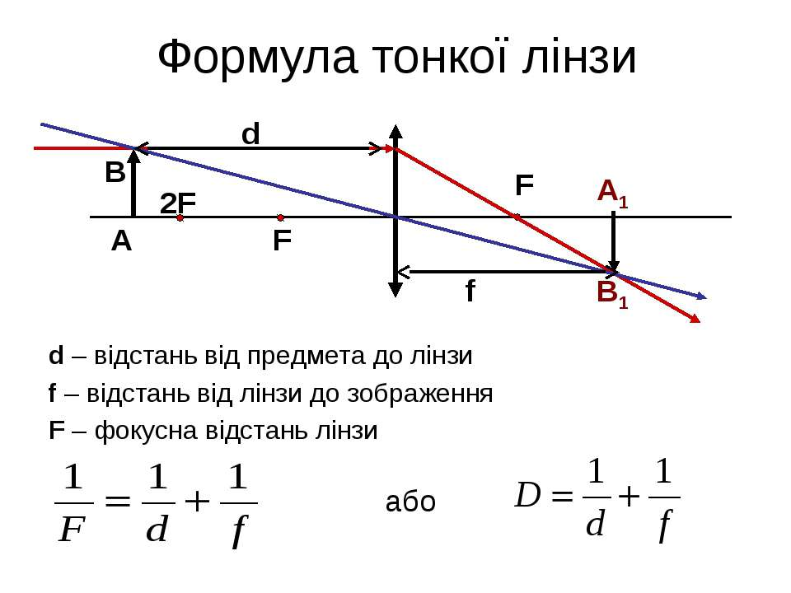

Slide 15
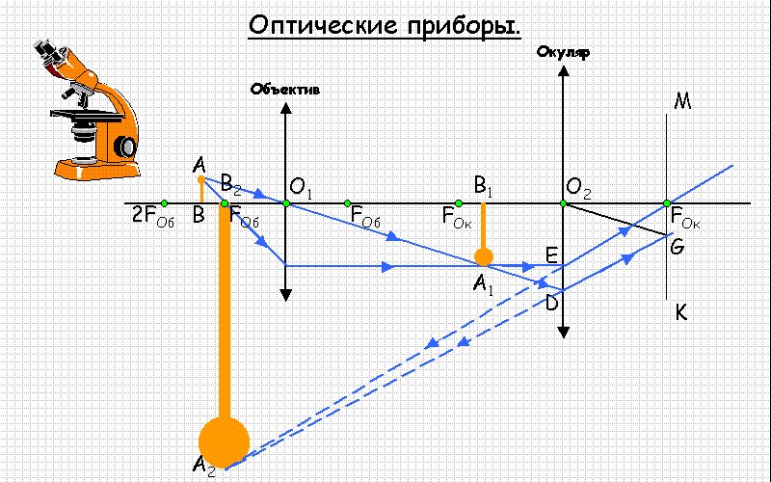

Slide 16
Фізична оптика - з'ясовує природу світла, закономірності його випромінювання, поширення, розсіяння і поглинання в речовині
Корпускулярно-хвильовий дуалізм світла — запропонований Луї де Бройлем
Це гіпотеза про те, що будь-яка елементарна частка має хвильові властивості, а будь-яка хвиля має властивості, характерні для частинки.
Гіпотеза де Бройля з'явилася тоді, коли стало відомо, що електромагнітні хвилі випромінюються й поглинаються порціями — квантами (фотон – квант світла).
Тобто, хвилі демонструють властивості, які раніше приписувалися лише частинкам (корпускулам).

Slide 17
Інтерференція світла
Інтерференція – оптичне явище, пов’язане з суперпозицією когерентних світлових хвиль, в результаті якої відбувається перерозподіл світлового потоку, тобто чергування максимумів та мінімумів світла у місці спостереження
Когерентні хвилі – хвилі з однаковою частотою та стійкою в часі різницею фаз, коливаються в одній площині
Показати відео

Slide 18
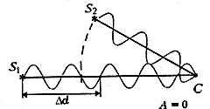
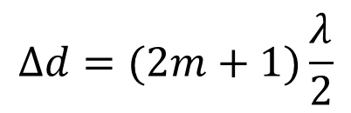
Інтерференція світла
Умова максимуму
Умова мінімуму
$$Δd=(2m+1)\frac{λ}{2}$$

Slide 19
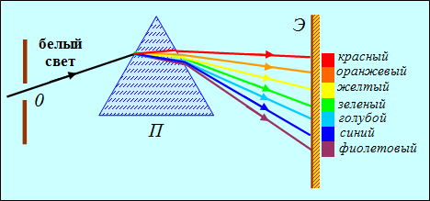
Дисперсія світла
Дисперсія світла — залежність показника заломлення (або діелектричної проникності) середовища від частоти світла. Внаслідок зміни показника заломлення змінюється також довжина хвилі.

Slide 20
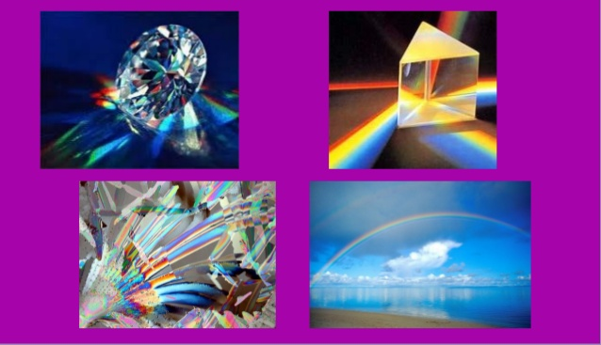
Дисперсія світла

Slide 21
Квантові властивості світла
Енергія фотона
Еквівалентність маси та енергії :
Хвильова характеристика – частота і довжина хвилі
Корпускулярні характеристики – енергія, імпульс

